Slide 1

简要题意
给 $n$ 个形如 $f_{i}\left(x\right)=\left|a_{i}x+b_{i}\right|$ 的函数，求这些函数的每个前缀和的最大值
$n≤5×{10}^{5}$

Slide 2
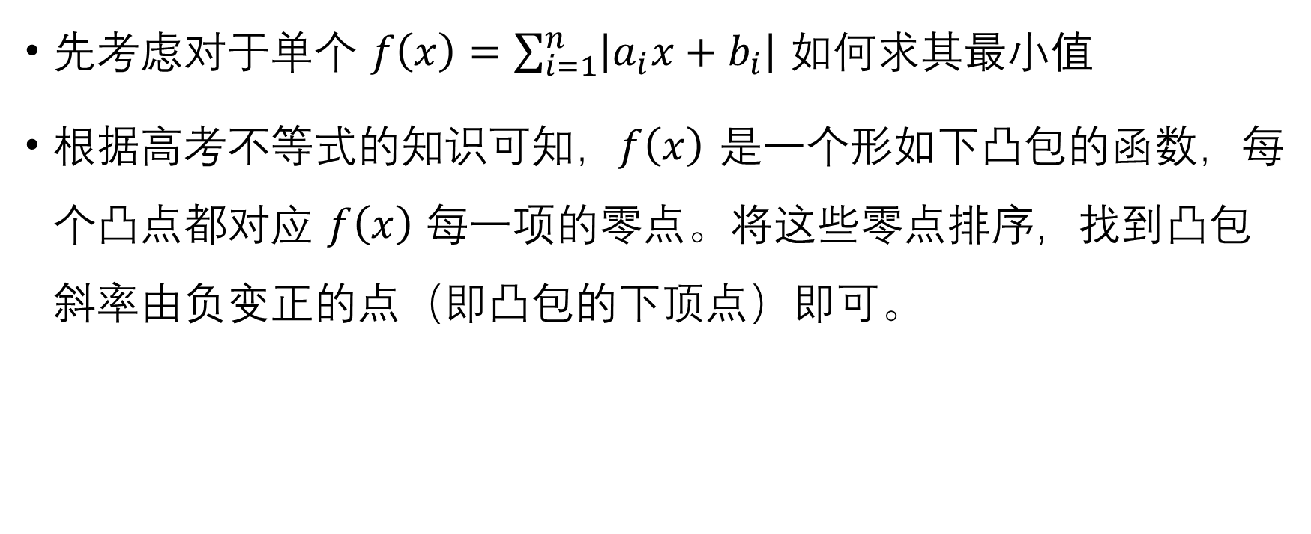
简单情况
先考虑对于单个 $f\left(x\right)=\sum_{i=1}^{n}{\left|a_{i}x+b_{i}\right|}$ 如何求其最小值
根据高考不等式的知识可知，$f\left(x\right)$ 是一个形如下凸包的函数，每个凸点都对应 $f\left(x\right)$ 每一项的零点。将这些零点排序，找到凸包斜率由负变正的点（即凸包的下顶点）即可。

Slide 3
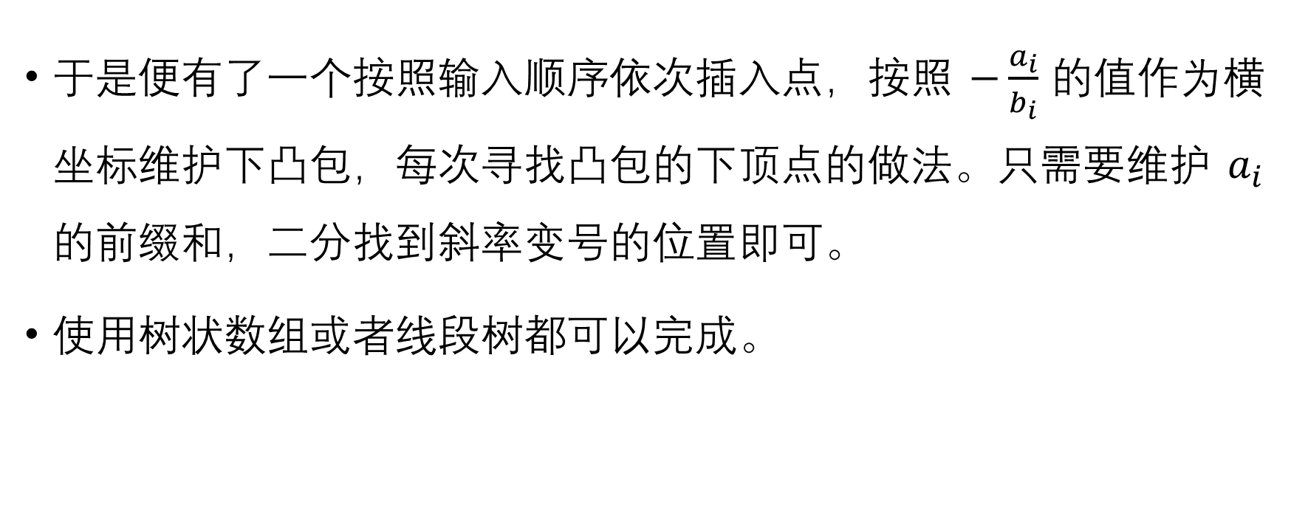
最终解法
于是便有了一个按照输入顺序依次插入点，按照 $−\frac{a_{i}}{b_{i}}$ 的值作为横坐标维护下凸包，每次寻找凸包的下顶点的做法。只需要维护 $a_{i}$ 的前缀和，二分找到斜率变号的位置即可。
使用树状数组或者线段树都可以完成。

